Slide 1
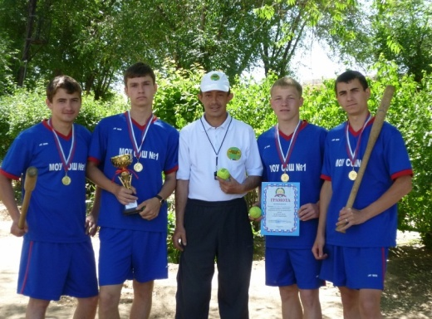
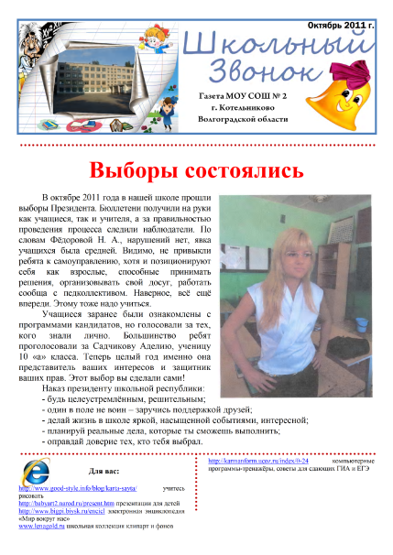
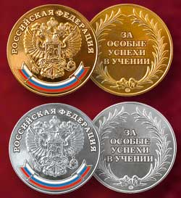
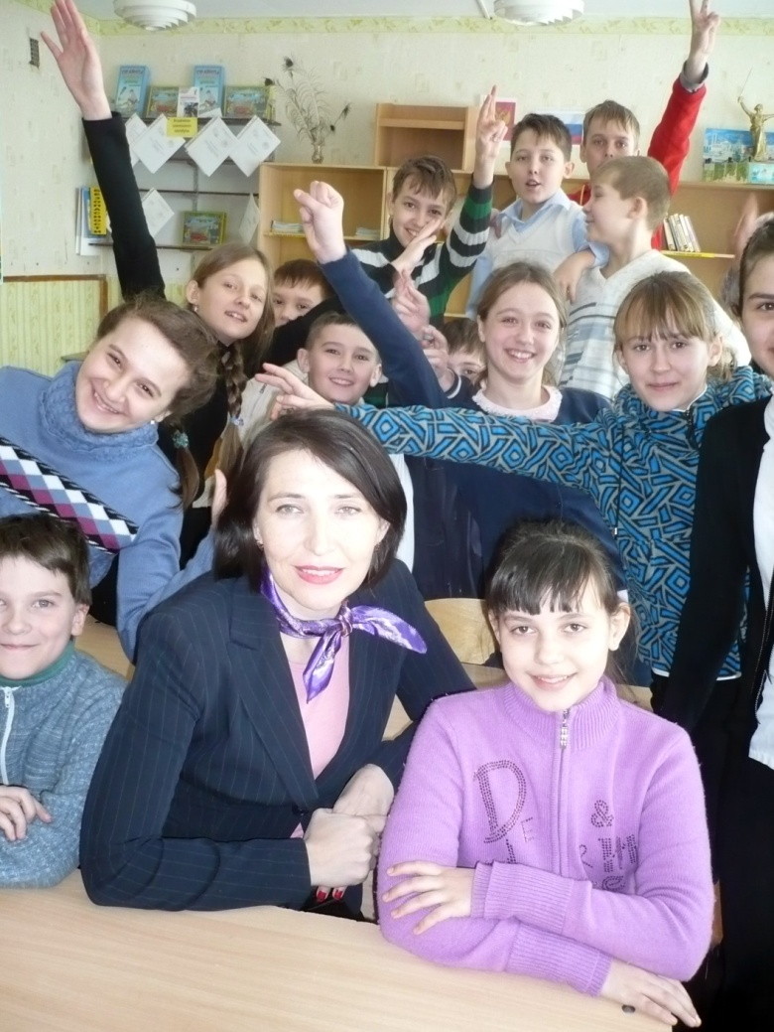
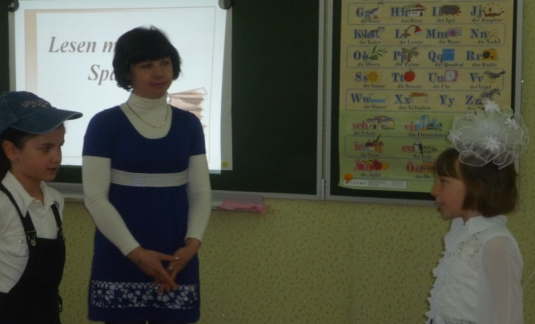
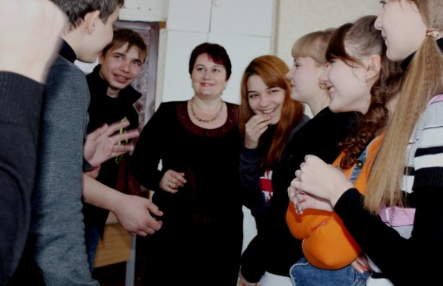
УЧИТЕЛЬ ГОДА 2012
Конкурс «Учитель года» – это не только соревнование, но и возможность общения на профессиональном уровне, возможность осознать ценность и индивидуальность собственного педагогического опыта.
У великих профессий устав непростой –
Подвиг духа вершить неустанно.
Не с того ли и выбран был мудрой судьбой
Для учительства знак Пеликана?
Есть легенда, далёкий прошедшая путь:
Если смерть вдруг птенцов настигает,
Разрывает тогда пеликан свою грудь
Кровью сердца к ним жизнь возвращает.
Белоснежная стая летит в облаках,
Осеняя земную обитель...
Да пребудет священно на всех языках,
Твоё гордое имя, Учитель!

Slide 2
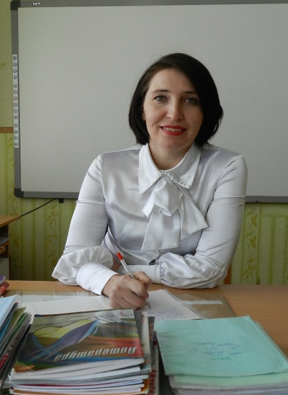
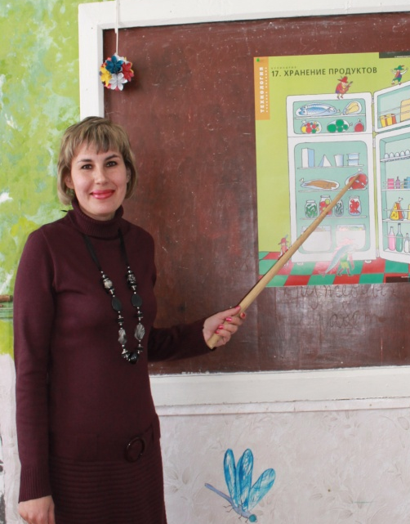
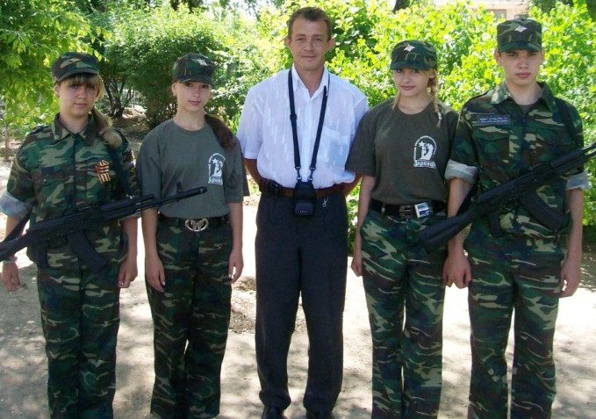
Бородина Валентина Николаевна – учитель ОБЖ МКОУ СОШ № 4
Гайлевич Елена Алексеевна – учитель русского языка и литературы МКОУ СОШ № 2
Авдеева Наталья Андреевна – учитель немецкого языка МКОУ Чилековской СОШ
Рябухина Валентина Александровна – учитель технологии МКОУ СОШ № 1
Иванов Андрей Александрович – преподаватель-организатор ОБЖ МКОУ СОШ № 1
Токарева Ольга Петровна – учитель географии МКОУ Семиченской СОШ

